Slide 1
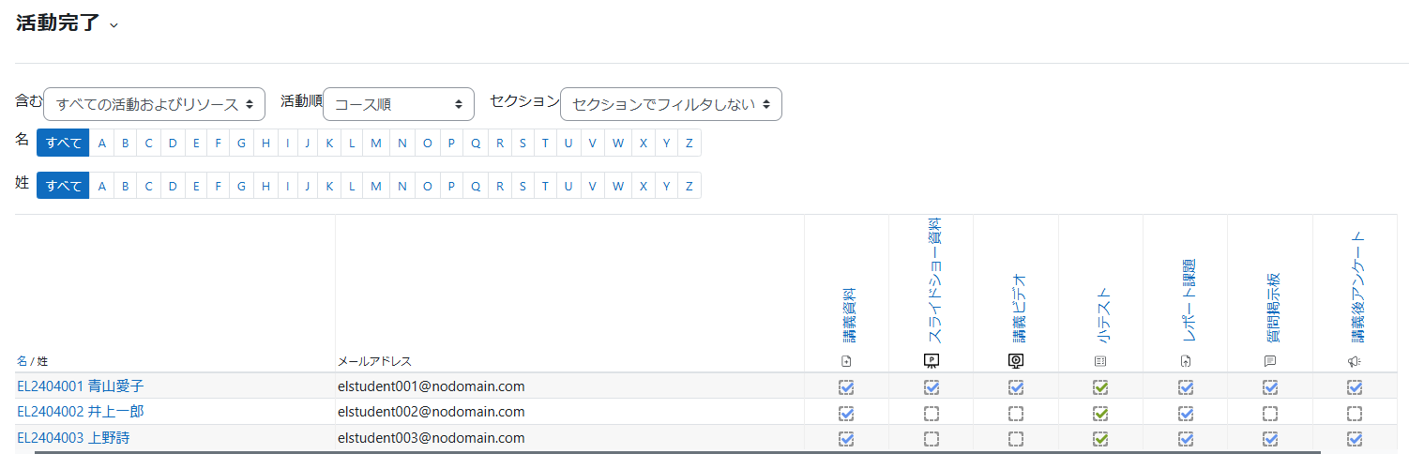
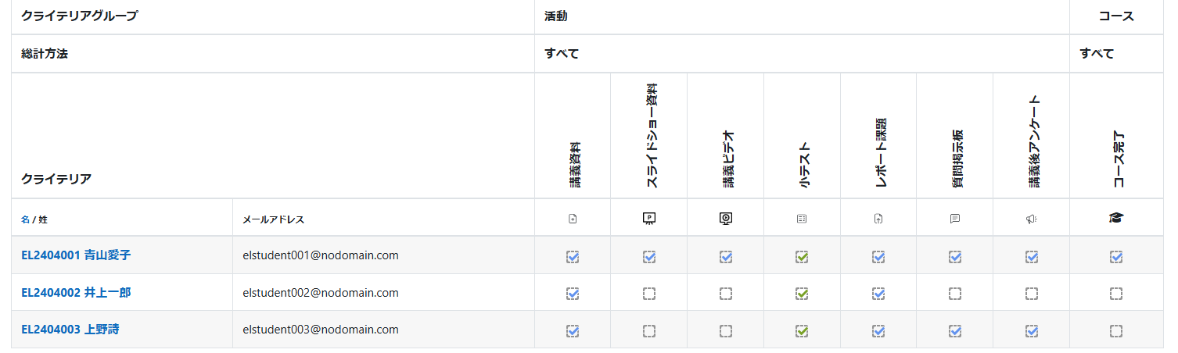
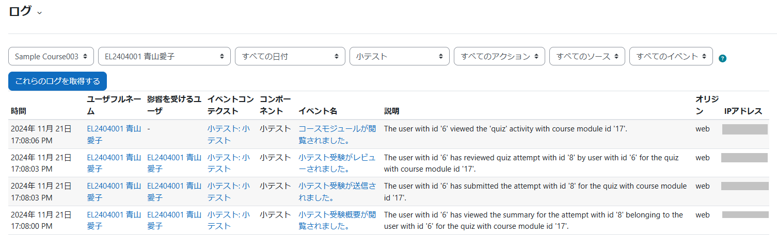
コースレポートを確認する
Moodleには様々なフォーマットのレポートが用意されています。レポート機能を活用すると、ログや学生のコース進捗状況等を確認することができます。
ここでは利用頻度の高い3つのレポートを紹介します。レポートはCSV出力が可能です。
【レポート>活動完了】
コンテンツの完了状況を確認することができます。
ソート機能にも対応しており、活動別やセクション別に絞ることも可能です。
※予め、コース設定で「完了トラッキング」をYESにしておく必要があります。
※活動完了を設定していないコンテンツは表示されません。
【レポート>コース完了】
「活動完了」レポートに、「コース完了」の項目が追加されたレポートです。
コンテンツの完了状況及びコース完了状況を確認することができます。
※コース自体に「コース完了」の設定がされていない場合は、確認することができません。
※ソート機能は実装されておりません。
【レポート>ログ】
コース、ユーザ、日、活動などを指定してフィルタをかけてユーザのログを表示します。
各フィルタに対して1つの値が選択可能です。
コースレポートを確認する

